Slide 1
Presentación Portafolio Título “InboxFlow – Sistema de Gestión Inteligente de Correos”
Ingeniería Informática
Escuela de Informática y Telecomunicaciones
Sede [Puente Alto]
2025

Slide 2
Leandro Estefo
Jefe de Proyecto
Creación de los Mockups y demás archivos.
INTEGRANTES DEL PROYECTO
Francisco Leal
Desarrollador Fullstack
Recopilación de información para el proyecto y demás archivos
Benjamin Robles Caamaño
Desarrollador
Recopilación de información para el proyecto y demás archivos

Slide 3
Descripción del Proyecto
Problemática
Descripción:
Consorcio maneja actualmente sus solicitudes de clientes mediante procesos manuales.
Alta dependencia de correos electrónicos no centralizados, lo que genera:
Pérdida de información.
Duplicidad de casos.
Tiempos de respuesta inconsistentes.
Falta de trazabilidad en las interacciones.
Propuesta de solución
Descripción:
InboxFlow: Sistema web que centraliza, clasifica y asigna automáticamente correos entrantes.
Integración con canales existentes: formularios web, IVR, correo directo.
Automatización de flujos de trabajo mediante reglas de negocio.

Slide 4
Objetivo General
Descripción: Desarrollar un sistema web que automatice la gestión de correos electrónicos y solicitudes de clientes en Consorcio, mejorando la eficiencia operacional, reduciendo tiempos de respuesta y aumentando la satisfacción del cliente.
Objetivos Específicos
Centralizar la recepción de correos desde múltiples canales.
Automatizar la clasificación y priorización de casos.
Asignar casos automáticamente según carga laboral y perfil.
Generar reportes estratégicos exportables.
Notificar automáticamente a clientes sobre el estado de sus solicitudes.

Slide 5
Alcances
Que hace el Sistema:
Recepción y almacenamiento centralizado de correos.
Clasificación automática mediante reglas configurables.
Asignación de casos a ejecutivos con base en carga de trabajo.
Generación de reportes de desempeño y tiempos de respuesta.
Notificaciones automáticas por email.
Qué no hace:
No reemplaza los sistemas core de banca y seguros de Consorcio.
No procesa transacciones financieras.
No interactúa directamente con sistemas de facturación o contabilidad.

Slide 6
Usuarios
Descripción:
Ejecutivos:
Atienden casos asignados, cierran solicitudes, escalan casos complejos.
Administradores:
Gestionan usuarios, configuran reglas de clasificación, supervisan métricas.
Clientes:
Reciben notificaciones y consultan el estado de sus solicitudes.

Slide 7
Lista de Requerimientos
Descripción:
Requisitos Funcionales:
Autenticación segura por roles.
Gestión de usuarios y casos.
Búsqueda y filtrado de contenido.
Generación de reportes.
Requisitos No Funcionales:
Interfaz responsiva y segura.
Rendimiento (<300 ms para operaciones críticas).
Compatibilidad con navegadores modernos.

Slide 8
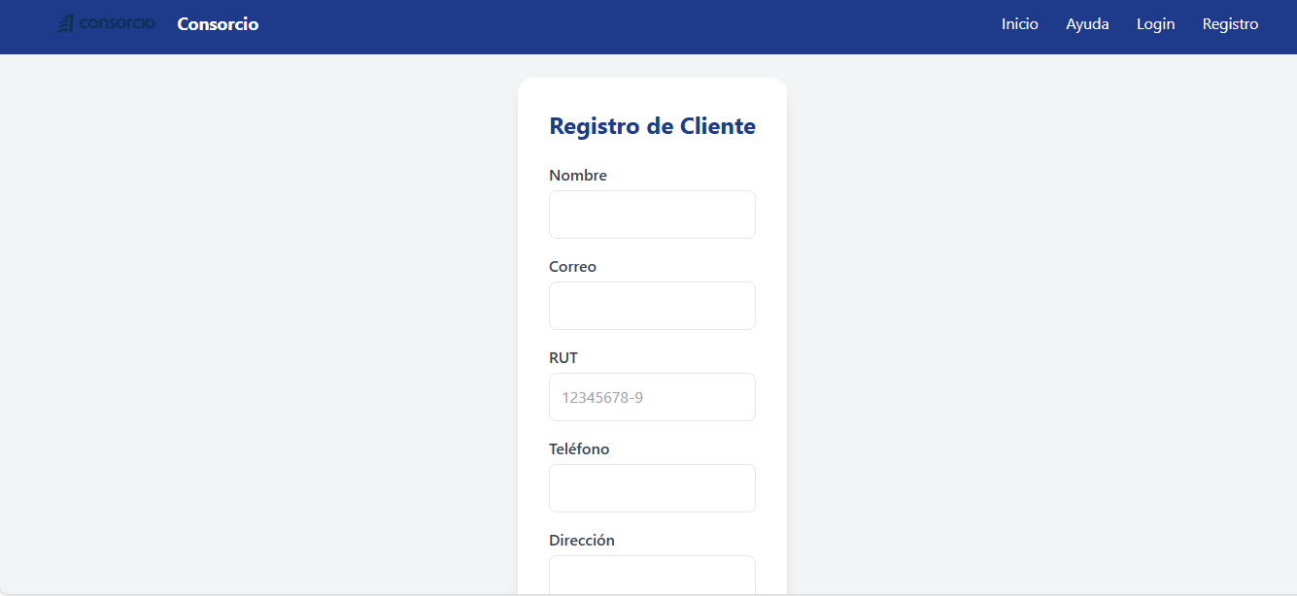
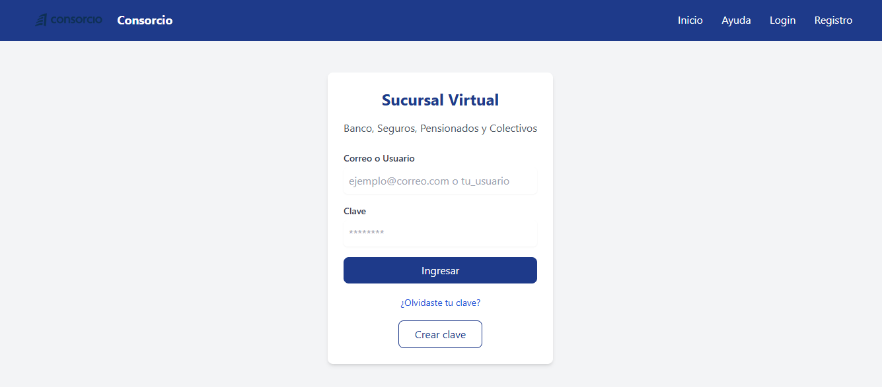
Mockups del Sistema
Registro
Login

Slide 9
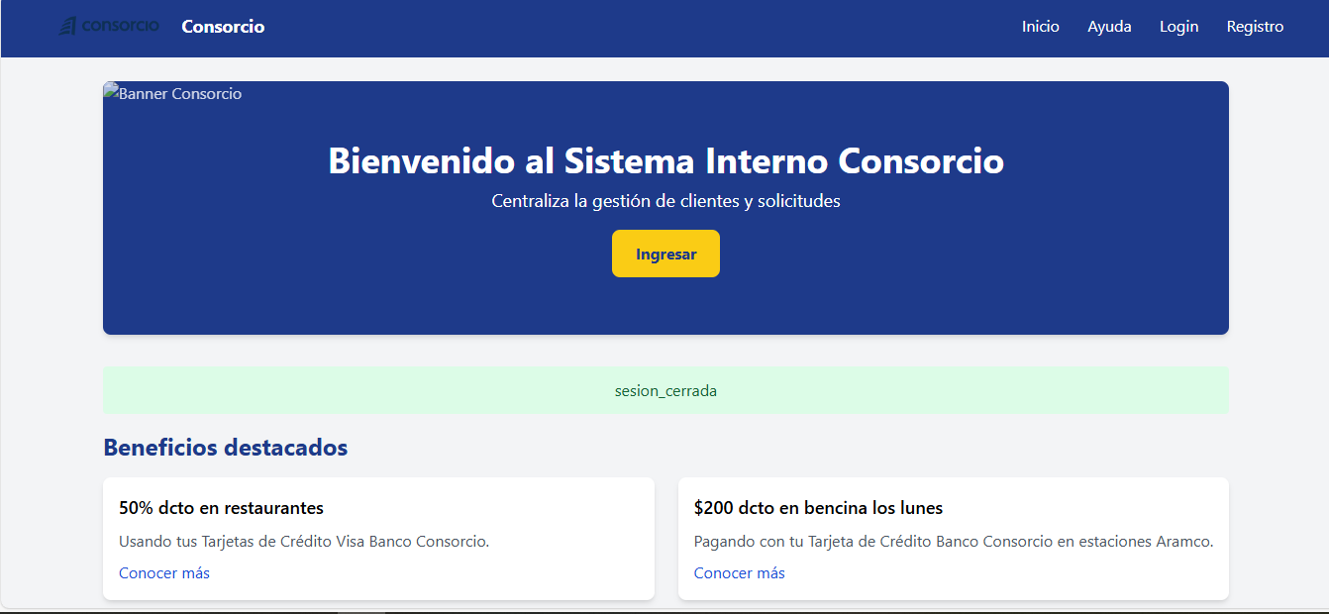
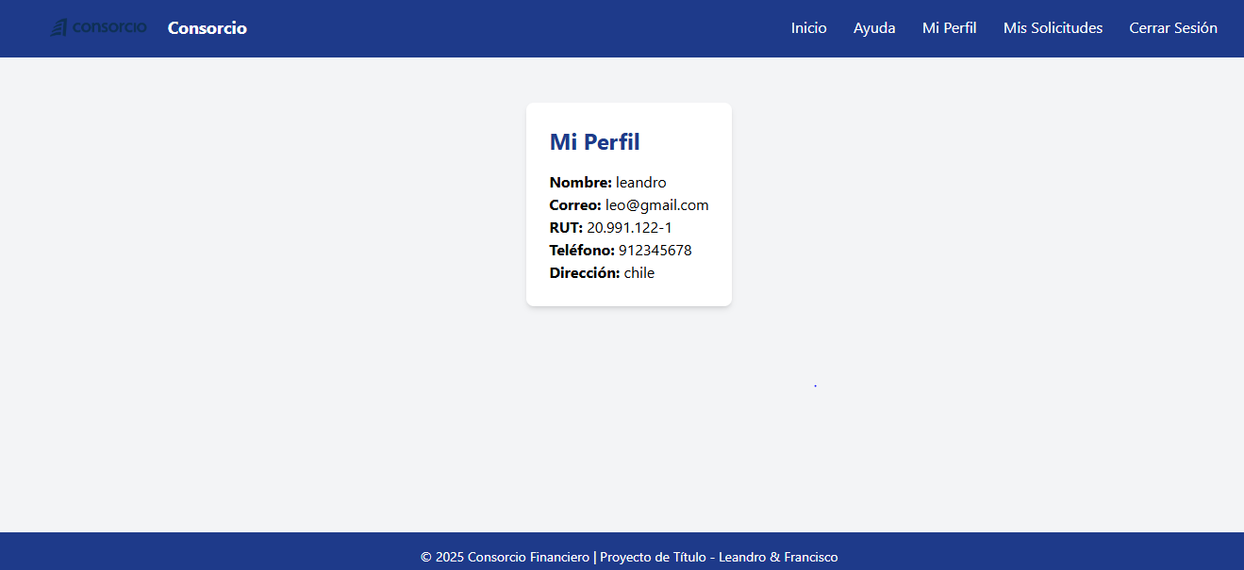
Mockups del Sistema
Index
Perfil

Slide 10
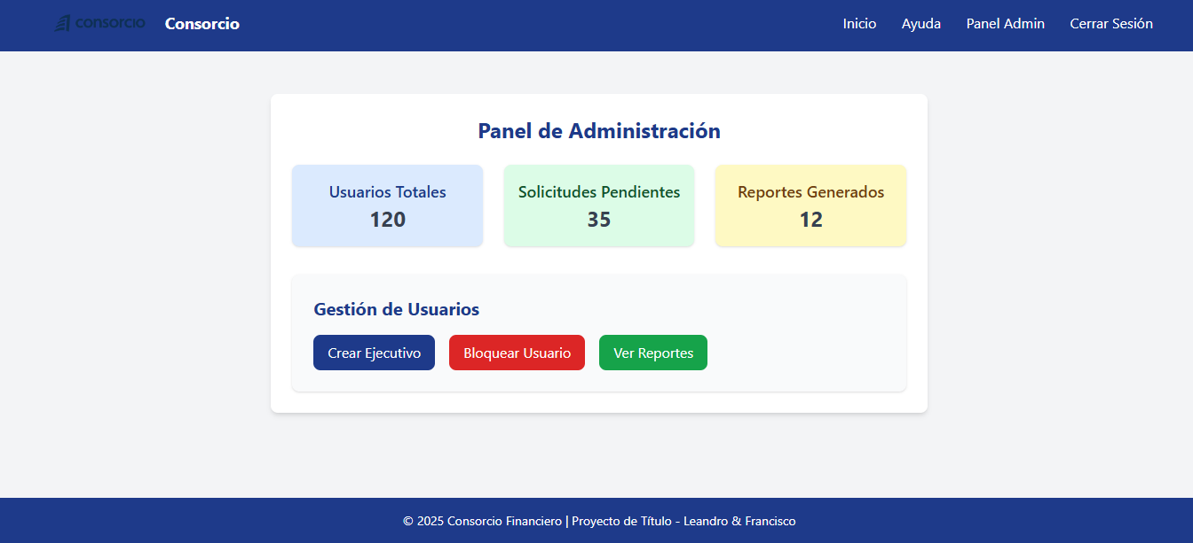
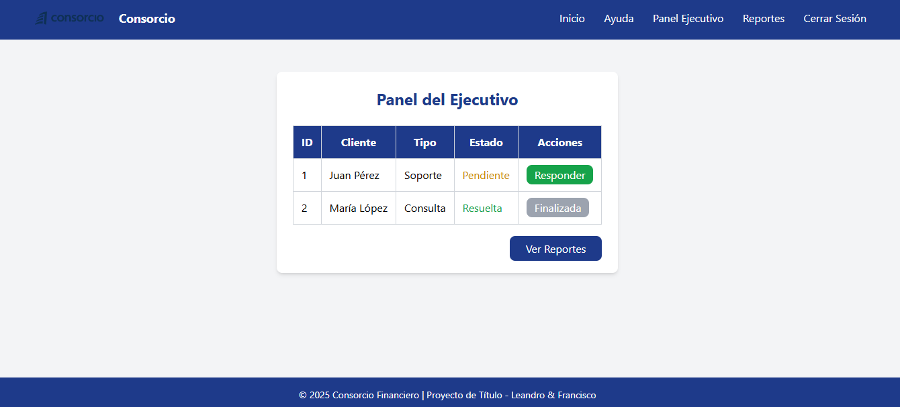
Mockups del Sistema
Panel Admin
Panel Ejecutivo

Slide 11
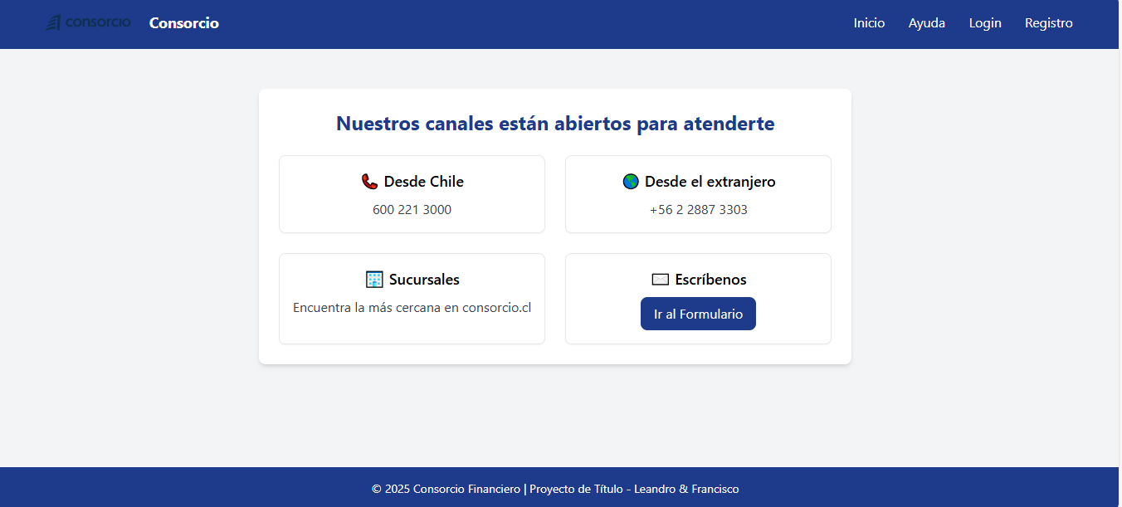
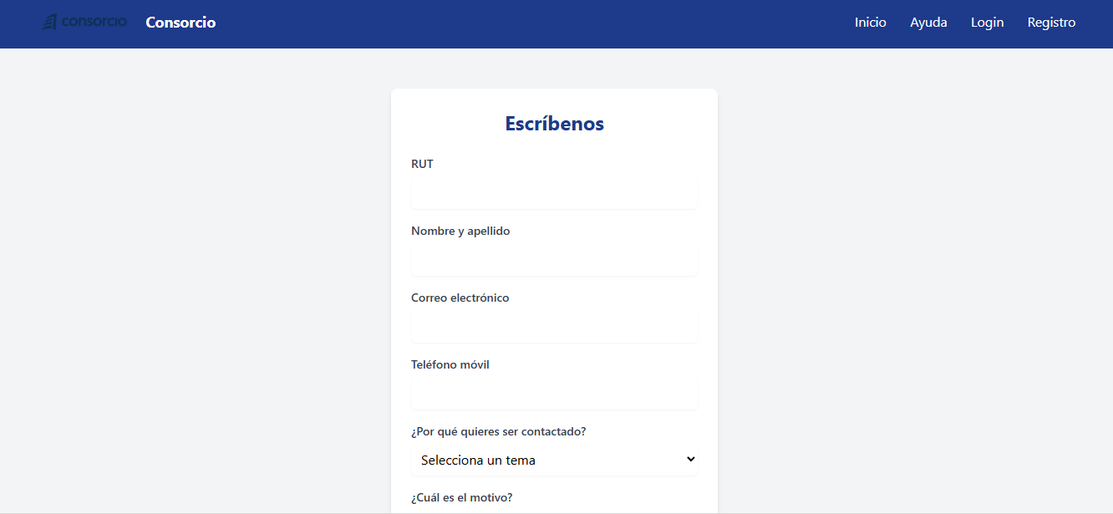
Mockups del Sistema
Ayuda
Formulario Solicitud

Slide 12
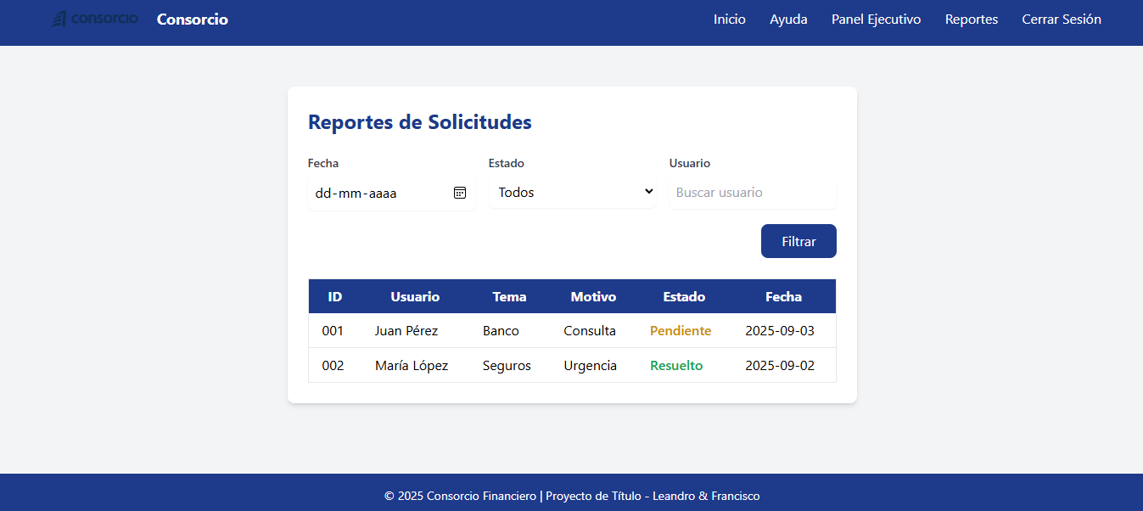
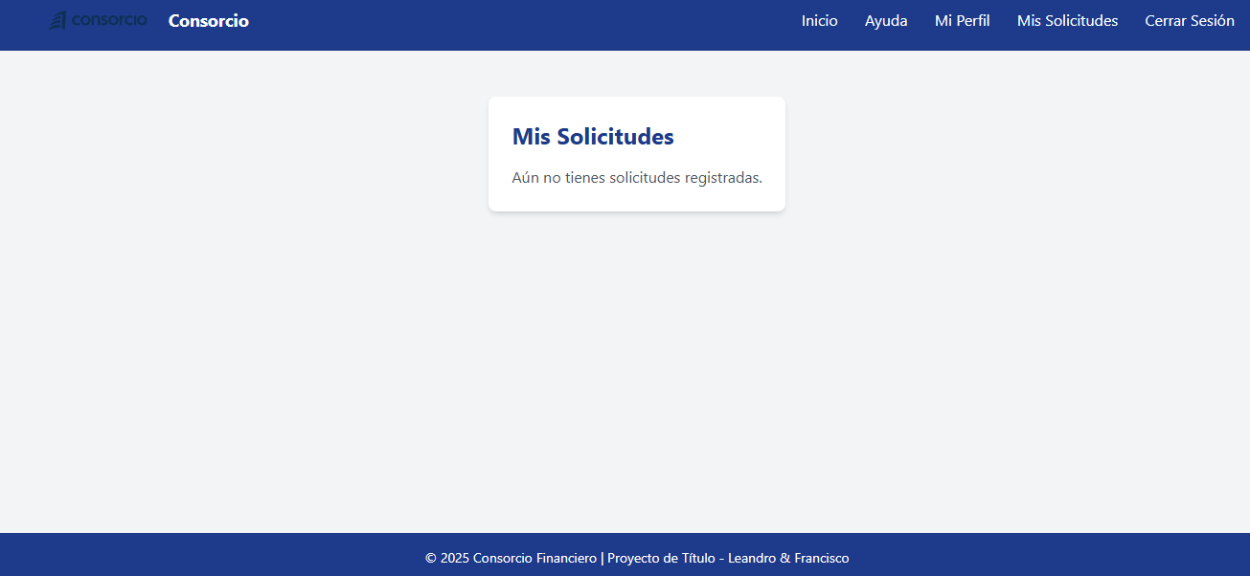
Mockups del Sistema
Reportes
Solicitudes Cliente

Slide 13
Hitos Importantes
Hito | Fecha
Aprobación Acta de Constitución | 18/08/2025
Definición de Requerimientos | 25/08/2025
Diseño de Arquitectura | 01/09/2025
Inicio Desarrollo | 28/08/2025
Pruebas Funcionales | 04/11/2025
Implementación en Producción | 09/12/2025
Cierre del Proyecto | 16/12/2025

Slide 14
Costos por Fase
Total estimado: CLP $7.161.062
Desglose:
Gestión y Planificación: $912.000
Desarrollo Backend: $2.546.010
Desarrollo Frontend: $1.895.000
Control de Calidad: $456.000
Documentación: $190.000
Despliegue: $228.000
Reserva de gestión (15%): $934.052

Slide 15
Tecnologías del Desarrollo
Breve descripción de las tecnologías y versiones utilizadas para el desarrollo:
Backend: FastAPI (Python) – Alto rendimiento y fácil integración.
Base de datos: MySQL – Escalabilidad y confiabilidad.
Frontend: HTML5, CSS3, JavaScript – Diseño responsivo y accesible.
Autenticación: JWT (JSON Web Tokens) – Seguridad robusta.
Despliegue: Servidores cloud (AWS/Azure) – Alta disponibilidad.
Control de versiones: Git + GitHub – Trabajo colaborativo.

Slide 16
Conclusión
Descripción:
InboxFlow modernizará la gestión de correos en Consorcio, aportando:
Eficiencia: Reducción de tiempos de respuesta en un 40% estimado.
Trazabilidad: Seguridad y registro de todas las interacciones.
Escalabilidad: Capacidad de crecer con la empresa.
Cumplimiento de plazos y budget gracias a una planificación detallada.
Entregable final: Sistema web funcional, documentado y con soporte inicial.

